Slide 1
项目4 计算个人所得税——JavaScript函数

Slide 2
知识储备
任务4.1 认识函数
任务4.2 使用预定义函数
任务4.3 使用自定义函数
任务4.4 运用函数进阶

Slide 3
任务4.2 使用预定义函数

Slide 4
4.2.1 消息对话框函数
在JavaScript中，消息对话框函数本质上是由JavaScript的内置对象的方法实现的，它能够将程序执行的结果在页面上以对话框的形式直观地显示出来。消息对话框在JavaScript中应用很广泛，经常用来在页面上输出结果、接收通过键盘输入的数据、实现程序与用户的交互等。
JavaScript程序中常用的消息对话框有警示对话框、确认对话框和提示对话框3种，下面分别讲解这3种消息对话框对应函数的语法格式及其在程序中的应用。

Slide 5
1.警示对话框函数
使用alert( )函数可以弹出警示对话框。alert()的功能是直接在页面上以对话框的形式输出字符串或者变量的值。语法格式如下：
alert()函数除了输出字符串和变量外，警示对话框中还有一个“确定”按钮，单击这个“确定”按钮会关闭警示对话框。
alert(显示内容);

Slide 6
【任务实践4-2】
新学期寄语——警示对话框
任务分析
打开页面显示一个欢迎对话框，对话框的内容为“张华，宝剑锋从磨砺出，梅花复自苦寒来，新的学期，加油！”
任务描述
本任务实践主要目的是利用警示对话框在页面上输出内容，可以通过alert()来实现。
为了符合编程的规范，在编程时要先声明一个变量来保存姓名，对变量赋值后，通过alert()输出变量的值。

Slide 7
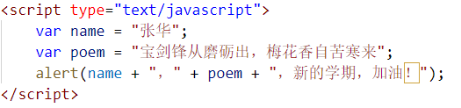
【任务实践4-2】
新学期寄语——警示对话框
alert()警示对话框除了显示一些提示信息以外，还经常用于程序的调试，在程序执行过程中，检验程序的中间结果及程序是否已执行等。

Slide 8
2.确认对话框函数
使用confirm()函数可以显示确认对话框，语法格式如下
确认对话框的功能同警示对话框功能十分相似，不同之处是，确认对话框有“确定”“取消”两个按钮，并且在单击“确定”按钮后会返回布尔值true，单击“取消”按钮将返回布尔值false。
confirm(确认内容);

Slide 9
【任务实践4-3】
确定诗句作者——确认对话框
任务分析
声明两个变量，用来保存单击“确定”或“取消”按钮后返回的布尔值和最后的结果
条件表达式可以根据不同的布尔值获得不同的结果，所以可以通过条件表达式来实现在确认对话框中单击“确定”和“取消”按钮，得到不同的效果
在确认对话框中通过分别单击“确定”和“取消”按钮来测试其返回的值，并在页面输出效果
任务描述

Slide 10
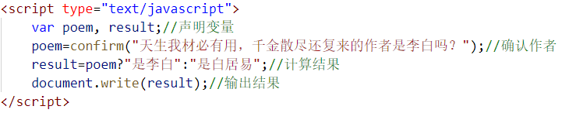
【任务实践4-3】
确定诗句作者——确认对话框

Slide 11
3.提示对话框函数
使用prompt()函数可以打开提示对话框，提示对话框不仅有“确定”“取消”两个按钮，而且提供用户可以用键盘输入的文本框，这个文本框可以实现用户与系统的交互功能。语法格式如下。
其中，“提示部分”是提示需要输入的内容的语句，“默认结果”部分可以有，也可以没有。提示对话框是具有人机交互功能的消息对话框。
prompt(提示部分[,默认结果]);

Slide 12
【任务实践4-4】
诗词对答——提示对话框
任务分析
根据任务要求，使用prompt()函数接收通过键盘输入的内容。
在编写代码时，先声明一个变量，将输入的结果保存到变量中，然后通过警示对话框在页面上输出结果。
根据提示通过键盘输入诗词的下一句，然后在页面上输出结果
任务描述

Slide 13
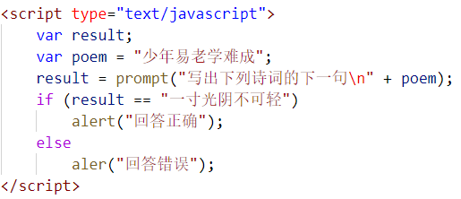
【任务实践4-4】
诗词对答——提示对话框

Slide 14
任务4.3 声明自定义函数

Slide 15
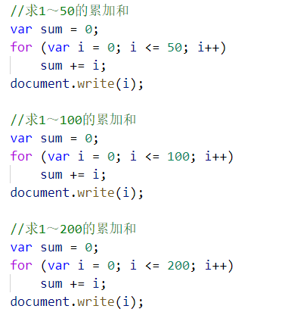
声明自定义函数
在编写代码时，可能会出现非常多相同的代码，或者功能类似的代码，这些代码需要重复使用。例如，下面3段代码实现了相似的功能。
这3段代码的共同点在于，i的结束值不一样，其他代码都是相同的，如果重复书写，会造成代码冗余。为了解决这个问题，我们引入自定义函数，将一段代码封装起来，实现代码的重复使用。那么该如何创建和调用自定义函数呢？在接下来的任务中进行探索。

Slide 16
4.3.1 声明自定义函数
自定义函数是根据需要自己定义的一段程序代码
具体分为两类：有名函数和匿名函数
自定义有名函数，必须先声明函数

Slide 17
声明自定义函数
声明自定义函数使用下面的语法格式
function是定义函数的关键字，后面是函数名，必选项，且唯一
参数是可选项，多个参数之间要用逗号分隔
函数体是必选项，用于实现函数的功能
return语句是可选的，用于返回函数值
表达式可以为任意的表达式、变量或者常量
function 函数名([参数1],[参数2]…){
函数体；
[return 表达式;]
}

Slide 18
【任务实践4-8】
计算商品总价——函数定义
任务分析
任务描述
为实现计算功能，函数体要用到算术表达式——总价=单价×数量
在实现计算功能时，可以先声明3个变量price、num和total，分别用来保存单价、数量以及总价
定义函数，实现计算商品总价

Slide 19
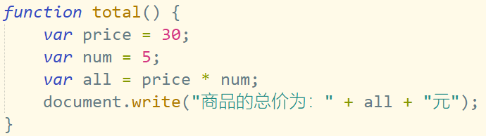
【任务实践4-8】
计算商品总价——函数定义

Slide 20
4.3.2 调用自定义函数
自定义函数定义好之后，就可以同内置函数一样，在程序中进行调用。一般来说，在程序中调用函数有如下3种方式。

Slide 21
1.使用函数名调用函数
在JavaScript程序中，可以直接使用函数名来调用函数。无论是内置函数还是自定义函数，调用的方法是一样的。用函数名来调用函数的形式是“函数名()”，在调用函数时后面必须加括号。
printStr();

Slide 22
2.在HTML中用超链接的方式来调用函数
在HTML中，可以使用超链接（在<a>标签的href属性中使用“javascript：”）的方式来调用JavaScript函数。调用方法如下
<a href="javascript:函数名(参数)">…</a>

Slide 23
4.3.2 函数的参数和返回值
JavaScript函数在定义和调用时是可以有参数和返回值的，本小节将针对函数的参数和返回值进行讲解。

Slide 24
1.函数的参数
按照函数定义的语法格式，在创建自定义函数时，在函数名后面可以有1个或多个参数，如下所示
function 函数名([参数1],[参数2]…){
函数体；
[return 表达式;]
}

Slide 25
1.函数的参数
我们把定义函数时指定的参数称为形式参数，简称形参；而把调用函数时为形参实际传递值的参数称为实际参数，简称实参。
如果定义的函数中有参数，那么调用这种函数的方式如下所示
函数名(实参1,实参2,…);

Slide 26
【任务实践4-11】
计算任意商品总价——有参函数
任务分析
任务描述
通过带有参数的函数来实现计算商品总价
指定两个形参price、num，分别表示单价和数量
在调用时，用单价和数量的实际值（实参）代替price和num两个形参，就可以得到商品的总价
通过定义有参函数计算商品的总价

Slide 27
2.函数的返回值
函数的返回值是指函数在调用后获得的数据。在定义函数时，可以为函数指定一个返回值，函数的返回值可以是任何类型的数据。在JavaScript中使用return语句得到返回值并退出函数。return语句的语法格式如下所示。
这条语句的作用是结束函数体的执行，并把表达式的值作为函数的返回值。
return 表达式;

Slide 28
【任务实践4-12】
求两个数的较大数——return语句
任务分析
任务描述
根据要求，求两个数中的最大数，可定义有两个参数的函数，通过比较将最大数保存在变量max中。
返回值是最大数，直接返回变量max。
定义函数，求两个数中的较大数，并通过return语句得到其结果

Slide 29
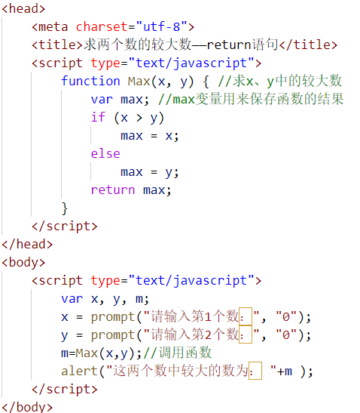
【任务实践4-12】
求两个数的较大数——return语句

Slide 30
4.3.4 函数变量的作用域
变量只有在它的作用范围内才可以被调用，这个作用范围就是变量的作用域。
在ES6标准出现之后，JavaScript变量的作用域按照其作用的范围可以分为：全局作用域、局部作用域和块级作用域3种。作用域对应的变量分别为全局变量、局部变量和块级变量。

Slide 31
4.3.4 函数变量的作用域
全局变量：在函数体外声明的变量或者在函数内省略var关键字声明的变量称为全局变量，它在同一页面文件中的所有脚本内部都可以使用。
局部变量：在函数体内利用var关键字定义的变量称为局部变量，仅在该函数内部有效。在函数体外，即使使用同一个名字的变量，也被看作另一个变量。注意，如果局部变量和全局变量同名，在函数体内，只有局部变量是有效的。
块级变量：用ES6标准中新增的let关键字声明的变量称为块级变量，它仅在包含它的最小代码块中有效。

Slide 32
【任务实践4-13】
输出变量的值——变量的作用域
任务分析
分别通过3种具体的应用测试3种变量的作用域
首先声明全局变量a，并进行赋值。然后定义函数，在函数中声明局部变量a，在函数中输出的a是局部变量。接下来在for循环中定义块级变量a，输出的a是块级变量。最后测试输出的变量a，结果是全局变量
任务描述
测试变量的作用域

Slide 33
4.3.5 函数的嵌套
函数的嵌套是指在一个函数内包含另外一个函数。
在JavaScript中，一个函数体内的语句可以调用另外一个函数，这就是函数的嵌套调用。在函数嵌套调用时，被调用的函数应该先写好，否则不能完成函数的嵌套调用。

Slide 34
【任务实践4-14】
求1+(1+2)+(1+2+3)+…+(1+2+…+n)的值——函数嵌套
任务分析
分析该算式，实际上是求1～n的累加和的累加和，所以可以编写一个函数sum()求1～n的累加和，再编写一个函数sum_all()对这些累加和进行累加
利用sum_all()函数嵌套sum()函数即可实现目的
累加和的求法可使用循环语句来实现
任务描述
使用函数嵌套的方式求出1+(1+2)+(1+2+3)+…+(1+2+…+n) 的值

Slide 35
任务4.4 函数进阶

Slide 36
4.4.1 函数表达式
函数表达式是指将声明的函数赋值给一个变量，通过变量完成函数的调用。
var fn = function getSum(num1,num2){
return num1+num2 ;
};
fn(2,4);

Slide 37
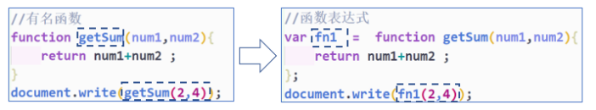
函数表达式
比较一下前面学习过的自定义的有名函数和函数表达式
函数表达式就是在自定义函数的基础上，将自定义函数赋值给一个变量，不同的是函数表达式必须在调用的时候采用“变量名()”的形式，而不是采用“函数名()”的形式调用。

Slide 38
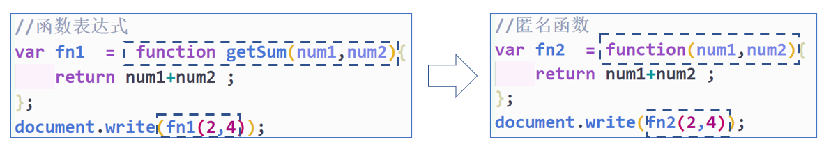
4.4.2 匿名函数
顾名思义，匿名函数就是没有名称的函数，它是函数表达式的另一种形式

Slide 39
4.4.2 匿名函数
匿名函数就是在函数表达式的基础上去掉函数名。观察匿名函数的调用，通过“变量名( )”的形式，可以将整个function部分替换成“变量名”,于是就有了如下自调用的方式，这种方式书写起来更加简单。
当一个函数需要多次调用时，可以定义为有名函数或者匿名函数；如果只使用一次，就可以使用匿名函数的自调用方式。
//匿名函数的自调用方式
function(num1,num2){
return num1+num2 ;
}(4,5);

Slide 40
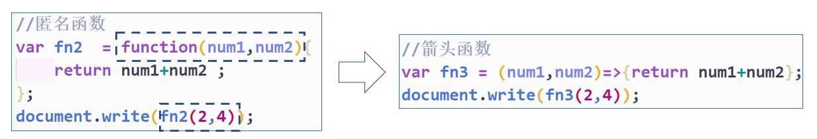
4.4.3 箭头函数
ES6中新引入了一种匿名函数，称为箭头函数。使用ES6箭头函数语法定义函数，需将原函数的function关键字删掉，并使用“=>”连接参数列表和函数体。

Slide 41
4.4.3 箭头函数
//无参箭头函数
()=>{函数体};
//有一个参数的箭头函数
num1=>{函数体};
//有多个函数的箭头函数
(num1,num2,num3)=>{函数体};
//有返回值的箭头函数
(num1,num2,num3)=>{return 返回值};
(num1,num2,num3)=>exp;
箭头函数相当于匿名函数，并且简化了函数定义。箭头函数有两种格式，一种只包含一个表达式，省略花括号和return；另一种可以包含多条语句，这时候就不能省略花括号和return。

Slide 42
【任务实践4-15】
使用箭头函数实现不同层数的三角形图案——箭头函数
任务分析
任务描述
编写函数实现“*”形成的三角形图案，其实与用普通流程语句来编写一样，只不过把执行代码放在一个函数体内即可
为了提高函数的适用性，通过函数参数来确定三角形图案的层数
通过document.write()来输出结果
使用箭头函数来输出“*”形成的三角形图案

Slide 43
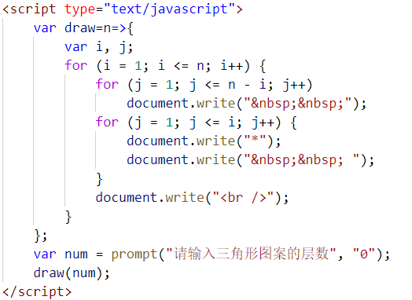
【任务实践4-15】
使用箭头函数实现不同层数的三角形图案——箭头函数

Slide 44
随风潜入夜，润物细无声。

